Slide 1
第五篇 量子物理

Slide 2
主要内容
  1 了解黑体辐射，普朗克能量子假设；
  2 了解光电效应，爱因斯坦光量子假设
  3 了解康普顿效应，德布罗意波，不确定关系
  4 了解薛定谔方程，波函数的意义
  5 了解氢原子的玻尔理论
  6 了解激光的形成条件

Slide 3

§1 黑体辐射，普朗克量子假设
一 热辐射现象
任何物体在任何温度下都会因分子的热运动而不断地向外发射电磁波。这种辐射由于与温度有关，故称为热辐射。
特性：温度↑，辐射能量↑ ，电磁波的波长↓
开始时，不发光
加热的铁块
温度↑，暗红→赤红→橙色→黄白色

Slide 4



平衡热辐射：物体辐射的能量等同于同一时间所吸收的能量。（物体温度恒定）
钨丝和太阳的单色辐出度曲线
光谱的热辐射度：
单位时间内从物体单位表面积发出的频率在ν附近单位频率区间的电磁波的能量。
太阳
钨丝
12
太阳（5800K）
10
可见光区
8
单位为M_{ν}(T): W/(m²•Hz)
钨丝（2750K）
6
4
2
0 2 4 6 8 10 12

Slide 5
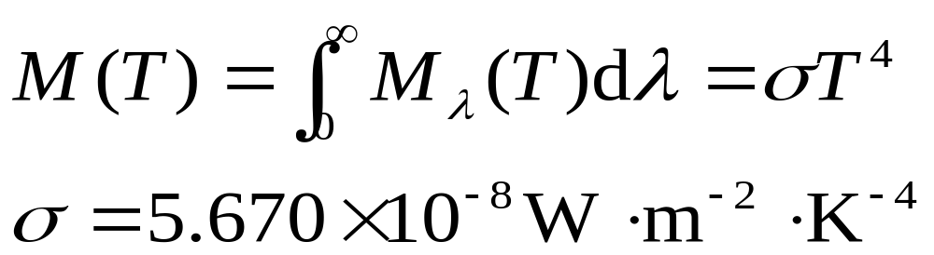
二 黑体辐射
1黑体：在任何温度下，能完全吸收任何波长的入射辐射能的物体，即吸收能力最强的物体。
2 黑体辐射的基本规律：
斯特藩—玻尔兹曼定律
1879年，斯特藩从实验数据分析发现
1884年，玻尔从热力学理论出发
黑体模型

Slide 6

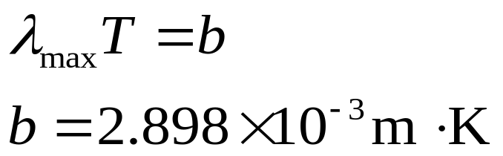


维恩位移定律（1911）
1893年，热力学理论
1.0
0.5
可见光区
应用：
A 测定星体的谱线分布
确定其热力学温度
6000K
B 测定物体表面颜色分布 确定物体表面温度分布
3000K
0 1000 2000

Slide 7

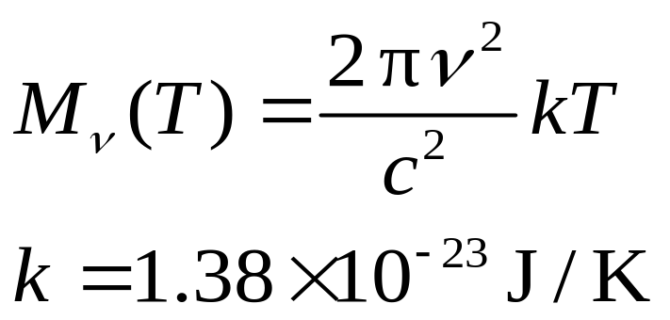


瑞利-金斯公式：从经典电磁理论和统计物理学理论（能量均分定理）出发得到
瑞利 - 金斯公式
6
*
实验曲线
5
*
*
*
4
*
*
3
*
*
*
2
维恩公式
*
*
*
1
*
*
*
*
0 1 2 3

Slide 8
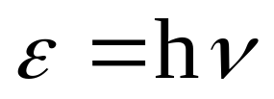
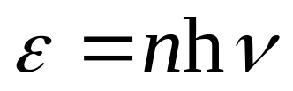
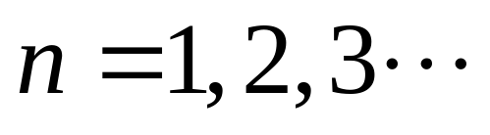
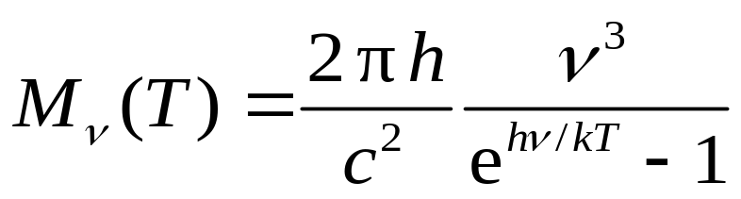
三 普朗克量子假设(1900，1918)
普朗克能量量子化假设：金属空腔壁中电子的振动可
视为一维谐振子，它吸收或者辐射电磁辐射能量时，
不是经典物理认为的那样可以连续的吸收或辐射能量
，而是以与振子的频率成正比的能量子
为单元来吸收或辐射能量，空腔壁上的带电谐振子吸
收或辐射的能量应为：
其中h=6.626×10⁻³⁴J•s，
普朗克黑体辐射公式：

Slide 9

6
*
*
普朗克公式的理论曲线
量子假设圆满地解释
了黑体辐射的规律，并发
展推广为光量子假设，正
确解释了光电效应、康普
顿效应，逐渐形成近代物
理中极为重要的量子理论。
5
*
*
4
*
*
3
*
*
*
2
*
实验值
*
*
1
*
*
*
*
0 1 2 3
这个假设与经典物理能量连续的概念格格不入，却为物理学带来新的概念与活力

Slide 10
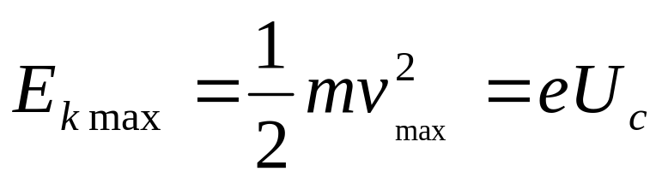
§2 光电效应
一 光电效应
光照射在金属表面，电子从金属表面逸出，称为光电子，这种效应称为光电效应。
A
K
A
（1）实验装置及实验过程
V
正接： 光电流
反接：

Slide 11




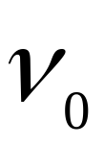

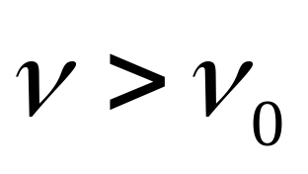
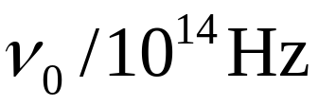
遏止电压与入射光频率
具有线性关系
实验规律
截止频率（红限）
仅当 才发生光电效应，截止频率与材料有关与光强无关 .
几种纯金属的截止频率
金属
铯 钠 锌 铱 铂
截止频率
4.545
5.50
8.065
19.29
11.53

Slide 12
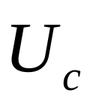
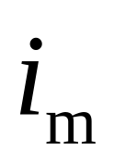

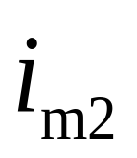

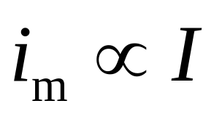
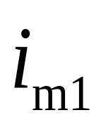

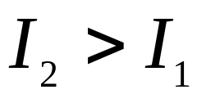
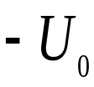


遏止电压
瞬时性
当光照射到金属表面上时，几乎立即就有光电子逸出
电流饱和值
（光强）
截止电压 与光强无关

Slide 13
经典理论难以解释的现象
截止频率
按经典理论，无论何种频率的入射光,只要其强度足够大，就能使电子具有足够的能量逸出金属，与实验结果不符。
瞬时效应
按经典理论，电子逸出金属所需的能量，需要有一定的时间来积累，一直积累到足以使电子逸出金属表面为止，与实验结果不符 .

Slide 14
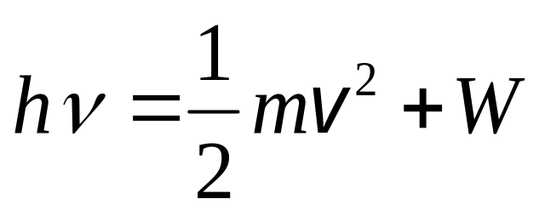
二 爱因斯坦光量子假说(1921)
1 光量子假设：
光束可以看作是由微粒形成的粒子流，这些粒子叫光量子。真空中，每个光子都以速度c运动。对频率为ν的光子，其能量为：
2 对光电效应的解释：
逸出功与材料有关
爱因斯坦方程

Slide 15

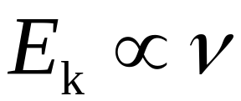
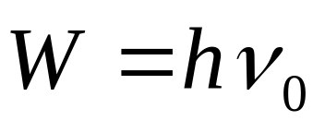
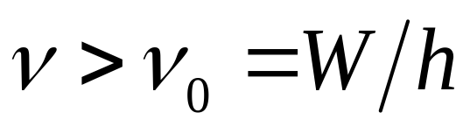
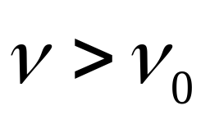

对同一种金属， 一定， ，与光强无关
逸出功
产生光电效应条件
（截止频率）
光强越大，光子数目越多，即单位时间内产生光电
子数目越多，光电流越大（ 时）
光子射至金属表面，一个光子携带的能量 将一
次性被一个电子吸收，若 ，电子立即逸出，
无需时间积累（瞬时性）。

Slide 16
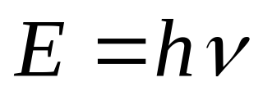
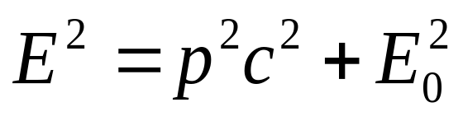
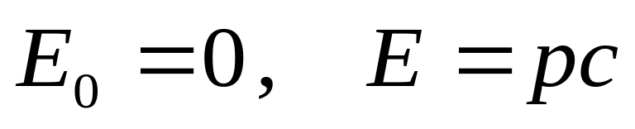
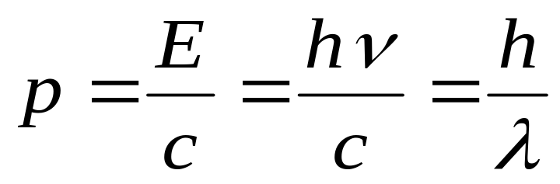

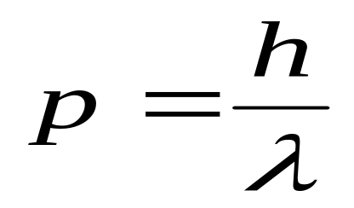
三 光的波粒二象性
（1）波动性： 光的干涉和衍射
（2）粒子性： （光电效应等）
相对论能量和动量关系
光子
描述光的
粒子性
描述光的
波动性

Slide 17
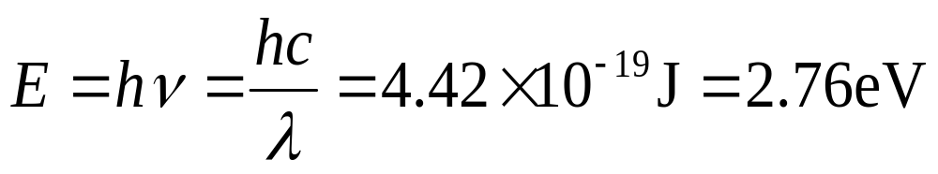
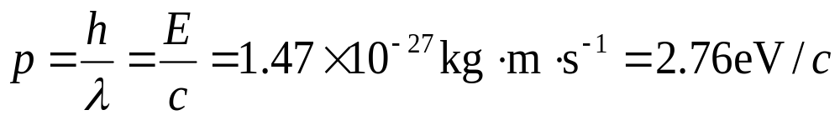
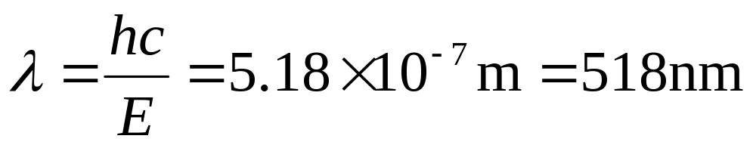
例1 波长为450nm的单色光射到纯钠的表面上.
求 （1）这种光的光子能量和动量；
（2）光电子逸出钠表面时的动能（W=2.28eV）；
（3）若光子的能量为2.40eV，其波长为多少？
解 （1）
（2）
（3）

Slide 18
§3 康普顿效应(1927)
1920年，美国物理学家康普顿在观察X射线被物质散射时，发现散射线中含有波长发生变化了的成分.
一 实验装置

Slide 19

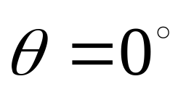

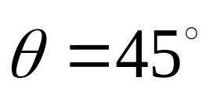

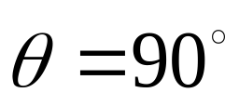
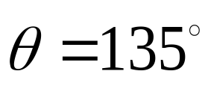


（相对强度）
二 实验结果
在散射X 射线中除有与入射波长相同的射线外，还有波长比入射波长更长的射线 .
三 经典理论的困难
经典电磁理论预言，散射辐射具有和入射辐射一样的频率 . 经典理论无法解释波长变化 .
（波长）

Slide 20




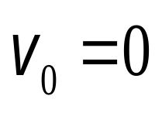



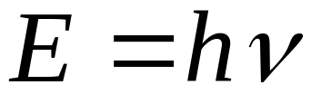
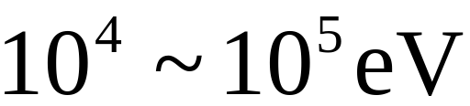

四 量子解释
（1）物理模型
光子
光子
电子
电子
入射光子（ X 射线或 射线）能量大 .
范围为：
固体表面电子束缚较弱，可视为近自由电子.
电子热运动能量 ，可近似为静止电子.
电子反冲速度很大，需用相对论力学来处理.

Slide 21
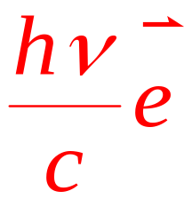
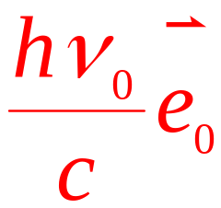
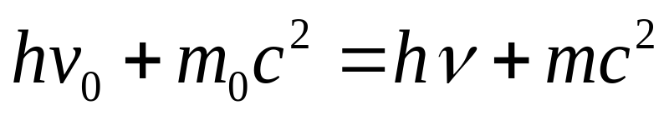

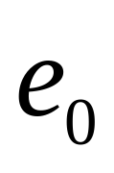
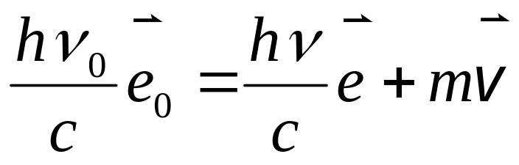
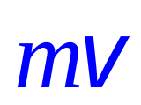
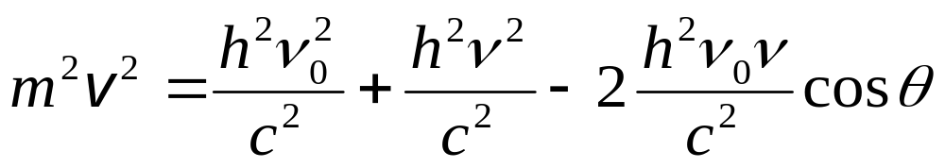
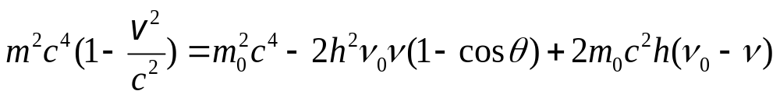
（2）理论分析
能量守恒
动量守恒

Slide 22
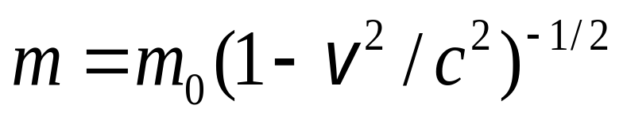
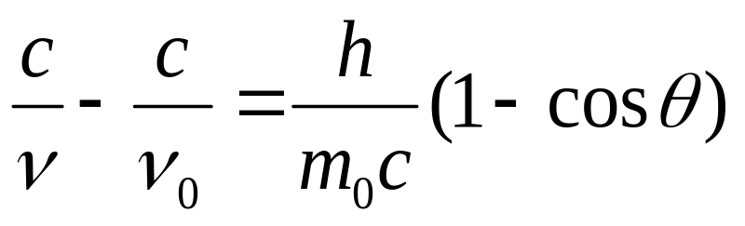
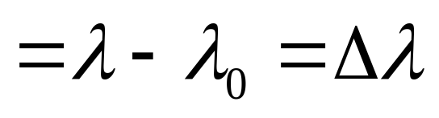
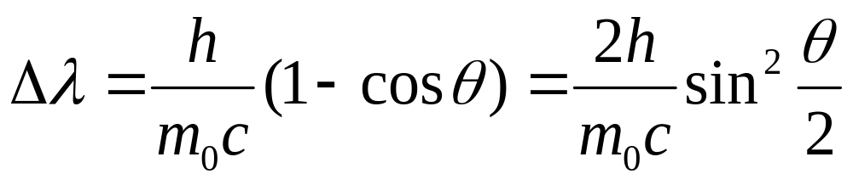

康普顿公式
康普顿波长

Slide 23






康普顿公式
（3）结论
散射光波长的改变量 仅与 有关
散射光子能量减小

Slide 24



康普顿公式
（4）讨论
若 则 ,可见光观察不到康普顿效应.
与 的关系与物质无关，是光子与近自由电子
间的相互作用.
散射中 的散射光是因光子与金属中的紧束缚
电子（原子核）的作用.
（5）物理意义
光子假设的正确性，狭义相对论力学的正确性 .
微观粒子也遵守能量守恒和动量守恒定律.

Slide 25






§4 德布罗意波 实物粒子的波粒二象性
一 实物粒子具有波粒二象性
注 意
1）若 则
若 则
2）宏观物体的德布罗意波长小到实验难以测量的程度，因此宏观物体仅表现出粒子性 .
法国物理学家德布罗意（1892 – 1987 )

Slide 26





例 计算电子经过 V的电压加速后的德布罗意波长 。
解：电子加速后，电子获得的动能为：
由 得：

Slide 27






例 若 α粒子（电量为2e）在磁感应强度为B的均匀磁场中沿半径为R的圆形轨道运动，求粒子的德布罗意波长。
解：由

Slide 28

二 不确定关系
经典力学：质点的运动沿一定轨迹，在轨迹上任意时刻质点都有确定的位置和动量，因此可以用位置，动量描述质点任一时刻的运动状态。
实际粒子（波粒二象性）：
波动性→概率波描述空间位置。
粒子性→可以讨论位置，动量
1927年，海森堡给出了不确定关系：

Slide 29

注意
（1）Δ含义是“不确定范围”或“不确定度”。不能理解为“变化”或“增量”。
（2）微观粒子同一方向上的坐标与动量不可以同时准确测量。
（3）根源，由于波粒二象性。
（4）对宏观粒子，因h很小， 所以可视为位置和动量能同时测量。

Slide 30












用电子衍射说明不确定关系
电子经过缝时的位置不确定 .
一级最小衍射角
电子经过缝后 x 方向动量不确定
电子的单缝衍射实验
考虑衍射次级有

Slide 31




§5 波函数，薛定谔方程
一 波函数
机械波
电磁波
经典波为实函数

Slide 32


对能量为E，动量为p的自由粒子，其平面波的波函数为：
自由粒子在三维空间运动时，

Slide 33



二 波函数的物理意义
与光波相类比，波函数的强度为：
由概率波的概念，粒子出现在体积元dV内的概率为：
概率密度
在整个空间总可以找到粒子，则有：
波函数的归一化条件
波函数的标准条件：单值，有限，连续。

Slide 34




三 自由粒子的薛定谔方程
设自由粒子沿x正方向运动，则波函数：
则
一维自由粒子的含时薛定谔方程

Slide 35






当自由粒子处于一定的势场 中时，粒子的总能量为：
势场中一维粒子的含时薛定谔方程

Slide 36

如果 与时间没有关系，则可采用分离变量法求解：
势场中一维粒子的定态薛定谔方程

Slide 37







四 一维势阱问题
粒子势能 满足的边界条件
薛定谔方程

Slide 38





波函数的标准条件：单值、有限和连续 .

Slide 39








量子数
基态能量
激发态能量
一维无限深方势阱中粒子的能量是量子化的 .

Slide 40







量子数
归一化条件

Slide 41






波动方程
波函数
概率密度
能量
量子数

Slide 42



§6 氢原子的玻尔理论
1885年瑞士数学家巴耳末将看似毫无规律的氢原子光谱归结为有规律的形式，使人们意识到光谱反映了原子的内在机理。1890 年瑞典物理学家里德伯给出氢原子光谱公式

Slide 43





一 氢原子光谱的规律性
1885 年瑞士数学家巴耳末发现氢原子光谱可见光部分的规律
1890 年瑞典物理学家里德伯给出氢原子光谱公式
波数
里德伯常量

Slide 44






紫外
莱曼系
可见光
巴尔末系
帕邢系
布拉开系
红外
普丰德系
汉弗莱系

Slide 45


Slide 46


二 卢瑟福的原子有核模型
1897年 J.J.汤姆孙发现电子
1903年，汤姆孙提出原子的“葡萄干蛋糕模型”
原子中的正电荷和原子的质量均匀地分布在半径
为 的球体范围内，电子浸于其中 .
1907年，卢瑟福的原子有核模型（行星模型）

Slide 47

实验现象：
A： 绝大多数粒子沿原方向运动
B ：极少数粒子散射角大于90°，甚至于达到180°
原子的中心有一带正电的原子核，它几乎集中了
原子的全部质量，电子围绕这个核旋转，核的尺寸与
整个原子相比是很小的 .

Slide 48






三 氢原子的玻尔理论
（1）经典核模型的困难
根据经典电磁理论，电子绕核作匀速圆周运动，作加速运动的电子将不断向外辐射电磁波 .
+
原子不断地向外辐射能量，
能量逐渐减小，电子绕核旋转的频率也逐渐改变，发射光谱应是连续谱；
由于原子总能量减小，电子
将逐渐的接近原子核而后相遇，原子不稳定 .
+

Slide 49








（2）玻尔的三个假设
假设一 电子在原子中，可以在一些特定的轨道上运动而不辐射电磁波，这时原子处于稳定状态（定态），并具有一定的能量.
假设二 电子以速度 在半径为 的圆周上绕核运动时，只有电子的角动量 等于 的整数倍的那些轨道是稳定的 .
主量子数
量子化条件
假设三 当原子从高能量 的定态跃迁到低能量
的定态时，要发射频率为 的光子.
频率条件

Slide 50








氢原子能级公式
由牛顿定律
由假设 2 量子化条件
, 玻尔半径
第 轨道电子总能量

Slide 51

















自由态
氢原子能级图
激发态
基态能量
（电离能）
激发态能量
基态

Slide 52













玻尔理论对氢原子光谱的解释
（里德伯常量）
氢原子能级跃迁
布拉开系
与光谱系
帕邢系
巴耳末系
莱曼系

Slide 53
四 氢原子玻尔理论的意义和困难
（1）正确地指出原子能级的存在（原子能量量子化）；
（2）正确地指出定态和角动量量子化的概念；
（3）正确的解释了氢原子及类氢离子光谱；
（4）无法解释比氢原子更复杂的原子；
（5）把微观粒子的运动视为有确定的轨道是不正确的；
（6）是半经典半量子理论，存在逻辑上的缺点，即把
微观粒子看成是遵守经典力学的质点，同时，又
赋予它们量子化的特征 .

Slide 54


五 氢原子的四个量子数
设氢原子质量m，电子电荷-e，与核距离r，则势能为
由于势能仅是空间函数，波函数可以分解，其空间部分仅是空间变量r，θ，φ的单值函数，写为
z
r
θ
代入球坐标形式定态薛定谔方程得
ϕ
y
x
I

Slide 55





若使I式成立,等式两侧等于同一常数,设常数为m_{l}，得
A
II
若使II式成立，等式两侧等于同一常数，设常数为
B
C
解方程A，B，C可以得到波函数

Slide 56



四个量子数
(1)能量量子化和主量子数
解B可得氢原子能级是量子化的：
n=1，2…称为主量子数,对应于K,L,M,N, …
(2)角动量量子化和角量子数
由B和C可得，电子角动量
称为角量子数,对应于 s，p，d，f，…
注：玻尔理论给出 角量子数受主量子数限制

Slide 57















(3) 空间量子化和磁量子数
解A可得角动量L在Z轴分量
说明角动量的空间方位不是任意的。
称为磁量子数
对于确定的角量子数 ,磁量子数 可取个值 。
空间取向量子化
Z，B
L_{z}
z
L
0
0

Slide 58




(4)电子自旋 自旋量子数
电子自旋过程中，也有量子化的自旋角动量
电子自旋角动量在特定方向（z轴）的分量也是量子化的
称为自旋磁量子数
量子态
次壳层
壳层
K, L, M, N, O, P…
s，p，d，f，g，h，…

Slide 59



多电子原子的核外电子分布
泡利不相容原理
在同一个原子中，不可能有两个或者两个以上的电子具有相同的量子态。一般情况下，
n给定时， =0,1…n-1，共n种可能；
给定时，m_{l}可能值为0，±1…± ，共2 +1种可能；
m_{s}可能值为±1/2，共2种可能；
所以能级n的量子态为

Slide 60
能量最小原理
原子系统中，每个电子优先占据最低的能态。当原子中电子的能量最小时，整个原子能量最低、最稳定。
n
l
210
3d3p3s
3
Ze
K
L
M
2
10
2p2s
n = 1
n = 2
1
0
1s
n = 3

Slide 61
例，在氢原子的L壳层中，电子可能具有的量子数（n，ι，m_{ι}，m_{s}）是：
A （1，0，0，-1/2) B （2，1，-1，1/2)
C （2，0，1，-1/2) D （3，1，-1，-1/2)
例，在氢原子中处于2p状态的电子，描述其量子态的四个量子数（n，ι，m_{ι}，m_{s}）可能值是：
A （2，2，1，-1/2) B （2，0，0，1/2)
C （2，1，-1，-1/2) D （2，0，-1，1/2)

Slide 62




§7 激光
一 自发辐射，受激辐射
原子在没有外界干预的情况下,电子会由处于激发态的高能级E₂自动跃迁到低能级E₁ , 这种跃迁称为自发跃迁。由自发跃迁而引起的光辐射称为自发辐射。
.
。
自发辐射
.
发光前
发光后

Slide 63

原子中处于高能级E₂的电子,会在频率恰好满足跃迁频率法则： 的外来光子诱发下向低能级E₁跃迁, 并发出与外来光子一样特征的光子,这种跃迁叫受激辐射。
.
。
受激辐射
.
发光前 发光后

Slide 64
1)受激辐射的特点是：这种过程是在外界光子的刺激作用下发生的，而且受激辐射出的光子，与入射光子具有相同的频率，相同的初相，相同的传播方向，相同的偏振态等。即与外来光子具有完全相同的状态。
2) 在受激辐射过程中，输入一个光子，可以得到两个
状态完全相同的光子输出。并且这两个光子可再作用
于其他原子上，产生受激辐射，而获得大量特征完全
相同的光子。这便是受激辐射光放大。

Slide 65




二 激光原理
必要条件：粒子数布居反转分布
根据波尔兹曼能量统计分布律：
正常情况下低能级分布的粒子数多于高能级分布的粒子数
.
.
.
.
.
.
.
.
.
.
.
.
.
.
.
.
.
.
.
.
。
。
。
。
。
。
。
。
。
。
。
。
。
。
。
。
。
。
粒子数的正常分布
粒子数反转分布

Slide 66

实现粒子数布居反转分布的方法→泵浦（激励）
从外界输入能量，把低能级上的原子激发到高能级。（光照，放电）
工作物质的选取：存在亚稳态的物质。
。
激发态
.
亚稳态
.
。
基态
红宝石中铬离子能级示意图

Slide 67


充分条件：光学谐振腔
光学谐振腔的作用是产生和维持光振荡，同时提高激光的单色性和方向性
加强光须满足驻波条件：

Slide 68
激光的特点
a)方向性好（定位，导向，测距）
  利用激光准直仪可使长为2.5km的隧道掘进偏差不超过16nm.
b) 单色性好（精密测量，光纤中减少损耗）
  激光的单色性比普通光高10¹⁰倍.
c) 能量集中（打孔，切割，焊接，激光手术）
d) 相干性好（全息照相）

